Slide 1
Προγραμματίστε χορεύοντας
ΤΠΕ Δημοτικού
https://teachinglondoncomputing.org
Μετάφραση-Προσαρμογή : Δουλγέρη Νικολέτα
Εκπαιδευτικός ΠΕ86
CS4FN Issue2

Slide 2
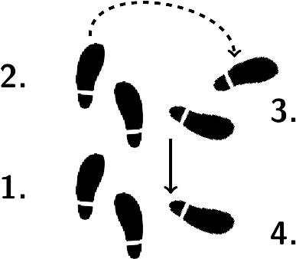
Ήξερες ότι τα προγράμματα του υπολογιστή μοιάζουν πολύ με τα βήματα χορού;
Και τα δυο έχουν μια σειρά από βήματα τα οποία πρέπει να ακολουθηθούν με ακρίβεια και με τη σωστή σειρά.

Slide 3
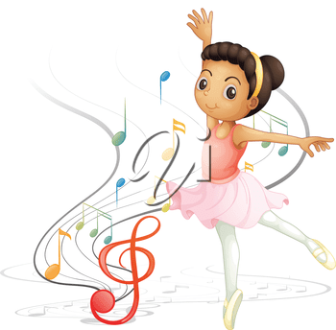
Χορός
Υπάρχουν διάφορα είδη χορού:
Μπαλέτο
Μοντέρνος χορός
Hip hop
Κτλ
Και σε καθένα υπάρχουν συγκεκριμένες «ρουτίνες» από βήματα που μπορεί κάποιος να κάνει.
Η κάθε «ρουτίνα» είναι ένας αλγόριθμος ή ένα σύνολο οδηγιών που κάθε άνθρωπος μπορεί να κάνει

Slide 4
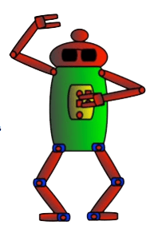
Robot
Αν θέλουμε να κάνουμε ένα ρομπότ να χορεύει,
πρέπει να γράψουμε τα βήματα που πρέπει να κάνει…
να φτιάξουμε δηλαδή ένα πρόγραμμα

Slide 5

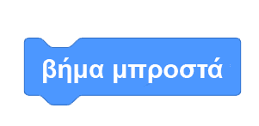
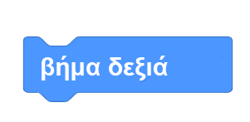
Πρόγραμμα χορού
Θα φτιάξουμε τα βήματα του χορού σαν κομμάτια παζλ που το ένα «κολλάει» κάτω από το άλλο - τα λέμε μπλοκ εντολών.
Η σειρά των κομματιών δείχνει και τη σειρά με την οποία πρέπει να γίνουν τα βήματα, αλλιώς ο χορός βγαίνει λάθος.

Slide 6
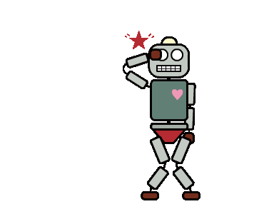
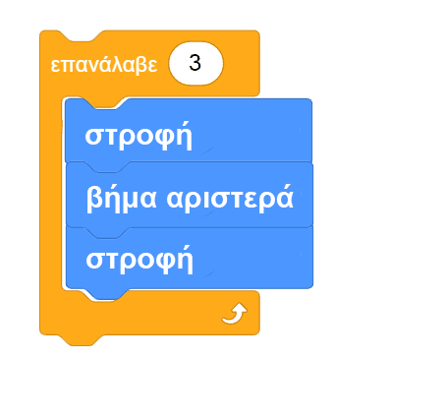
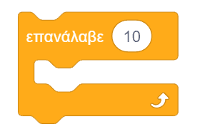
Πρόγραμμα χορού
Θα χρειαστούμε κι ένα μπλοκ ΕΠΑΝΑΛΗΨΗ, όταν χρειάζεται να κάνουμε τα ίδια βήματα περισσότερες φορές.
Αν επαναλάβουμε λάθος βήματα ή λάθος αριθμό φορών ο χορός βγαίνει λάθος

Slide 7
Ώρα για χορό
Σηκωθείτε…. και ακολουθήστε τα παρακάτω βήματα….

Slide 8




Πρόγραμμα
01

Slide 9
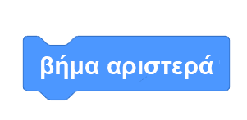
Πρόγραμμα
02

Slide 10
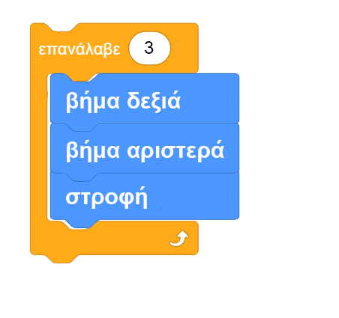
Πρόγραμμα
03

Slide 11
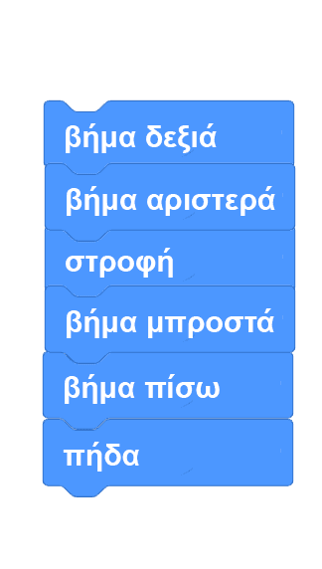
Πρόγραμμα
04

Slide 12
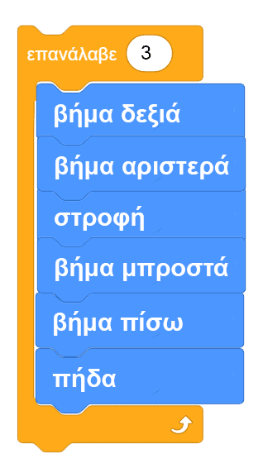
Πρόγραμμα
05

Slide 13
Επιπλέον Δραστηριότητα
Φτιάξτε τα δικά σας προγράμματα χορού

Slide 14
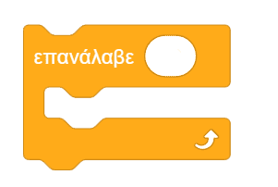
Χρησιμοποιείστε τα παρακάτω μπλοκ για να δημιουργήσετε τα δικά σας προγράμματα χορού για το ρομπότ μας!

Slide 15
*(μπορεί να γίνει χρήση annotate για την καταγραφή των βημάτων)

Slide 16
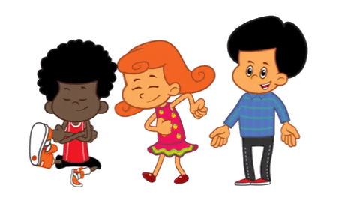
Ελπίζω να διασκεδάσατε!

